Slide 1
История мыла

Slide 2
Самое древнее мыло

Slide 3
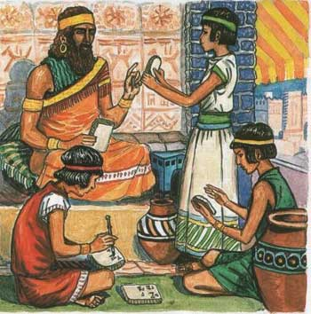
Мыловарение в Древнем Египте

Slide 4
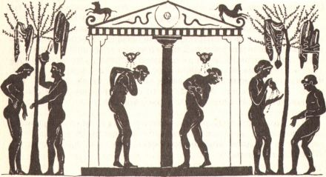
Мыловарение в Античности

Slide 5
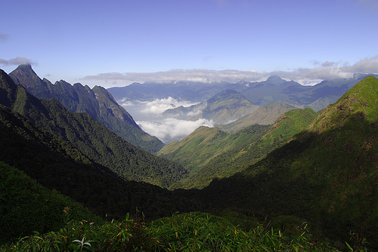
Мыловарение в Древнем Риме

Slide 6
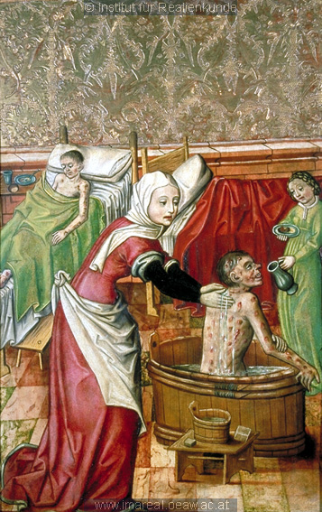
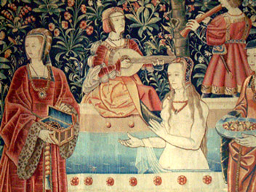
Средние века

Slide 7
Эволюция в мыловарении

Slide 8
Николай первый

Slide 9
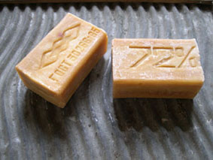
Фабрика "Ралле и Ко"

Slide 10
Генрих Брокар

Slide 11
Фабрика «Брокар и Ко»

Slide 12
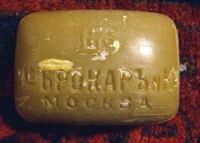

Slide 13
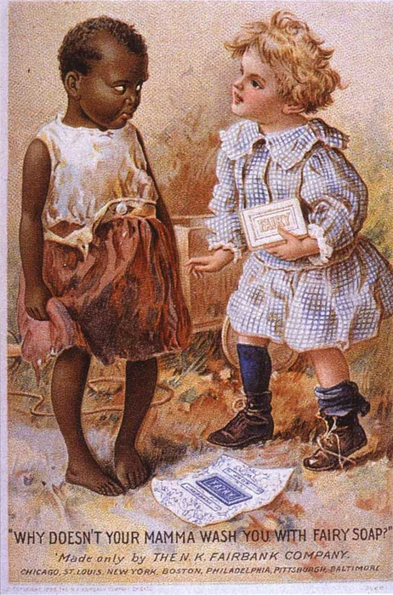
Рекламы мыла

Slide 14
Спасибо за внимание!

